Slide 1

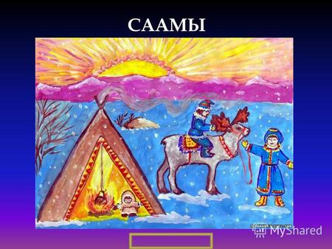
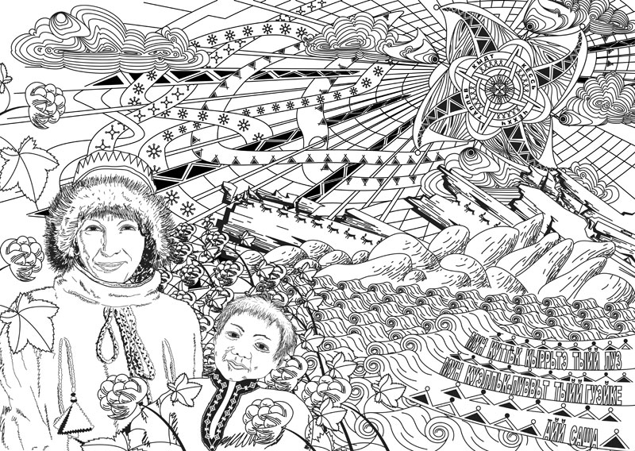
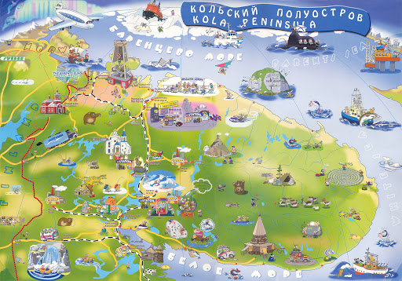

Slide 2
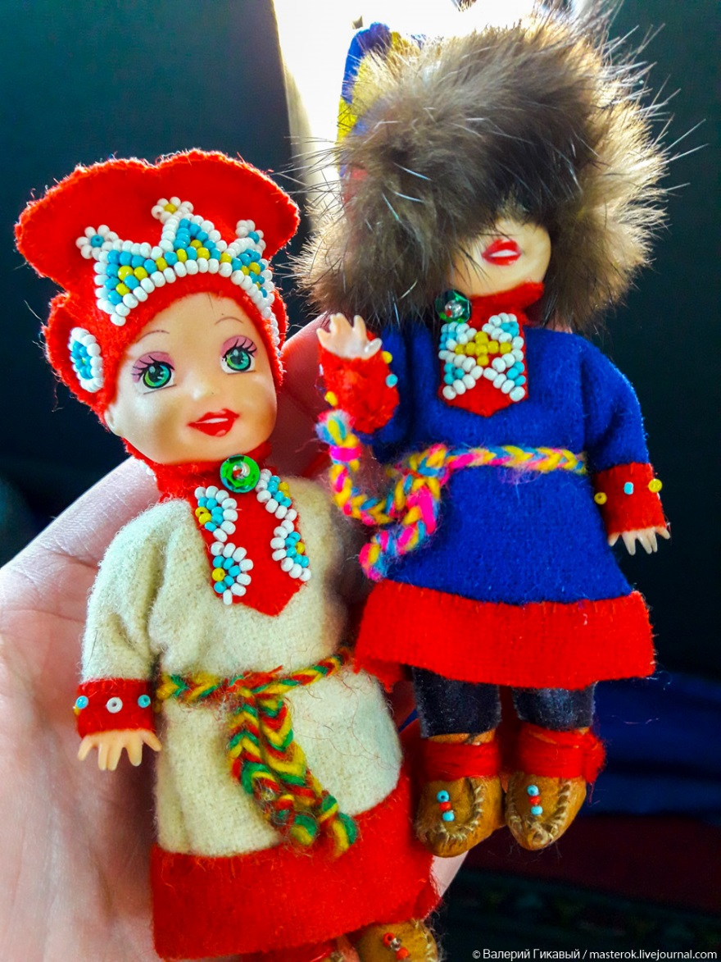
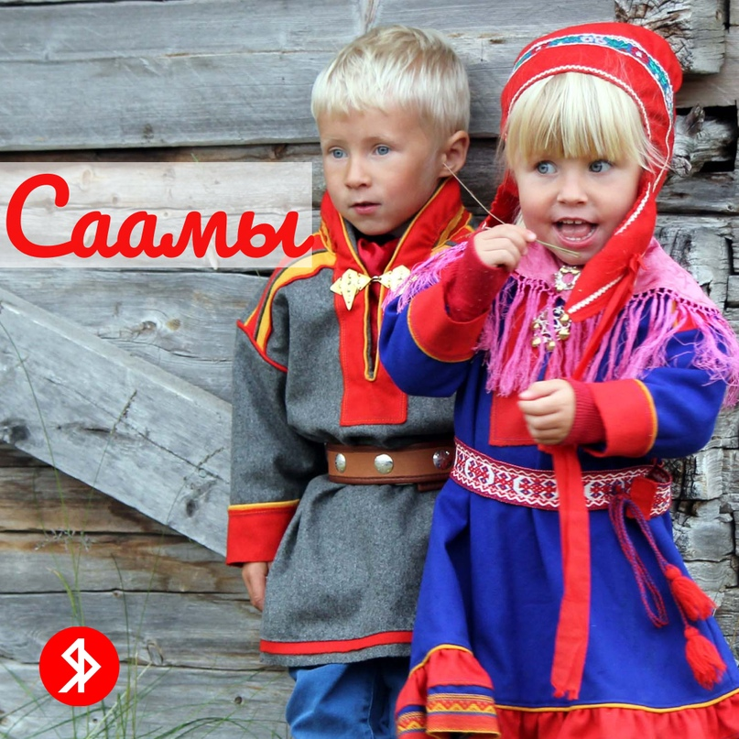

Slide 3
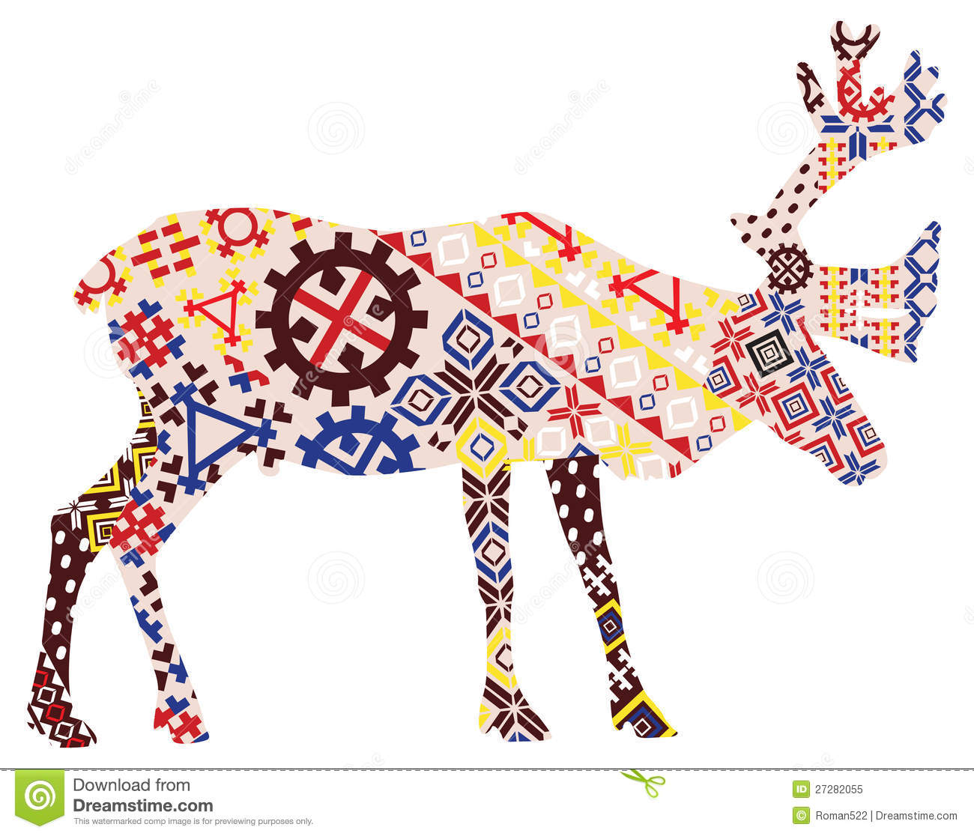

Slide 5
Она считалась волшебным существом у финно-угорских народов: Вяйнямёйнен не только сделал кантеле из ее костей, но и сам превратился в неё, чтобы добыть чудесную невесту. А у славянских народов она выполняет все желания, достаточно её только достать из проруби. О какой рыбе идёт речь?

Slide 6
Хороший был у нас сказочный улов и соответственно нужно поместить посушить это в специальное построенное сооружение на высоких-высоких ножках - АМБАР для хранения продуктов, которое мы связываем со сказочным строением, которое без окон, но уукс обязателен.
Как мы его называем в нашей
Лапландии по сказочному?

Slide 7
Небесный Мяндаш был не только предком человека, но и культурным героем: он научил людей охотиться, надевать на себя оленьи рога и прятаться за камнем, дал людям лук. Позднее люди стали разводить это животное. А в сказках оно тоже помогало всем. О ком идёт речь?

Slide 8
К саамам ОНИ могут быть добрые и злые. «Сказывают, что добрее чахкли в целом свете никого не было», «Добра от них не жди» ЧАХКЛИ любят повторять за людьми их слова и действия. Если человек делает добро, то ЧАХКЛИ помогает ему. Если человек злой, то ЧАХКЛИ его наказывает.
Кого так называют саамы?

Slide 9
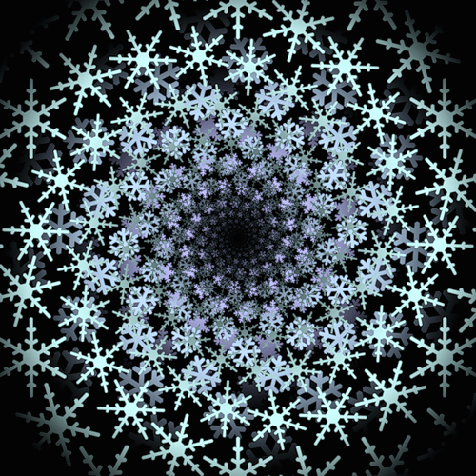

Slide 10
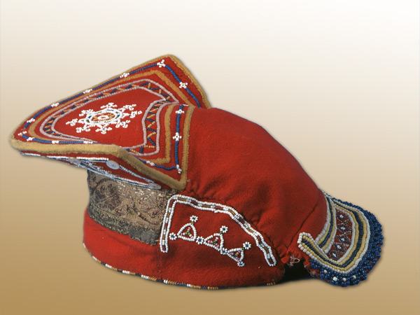

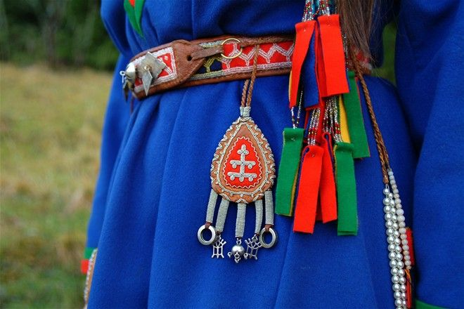
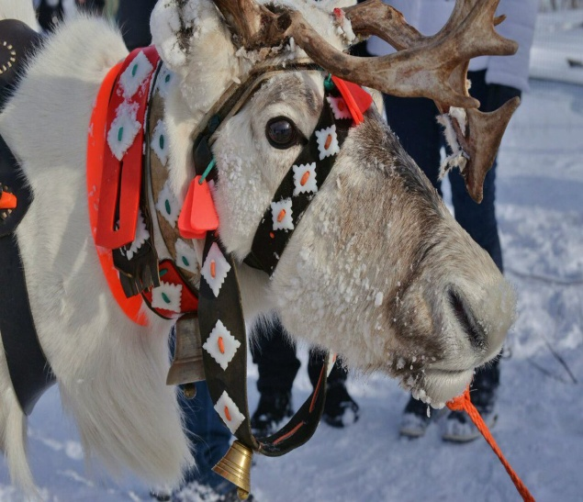
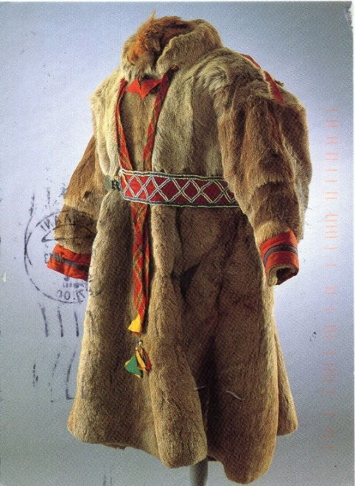
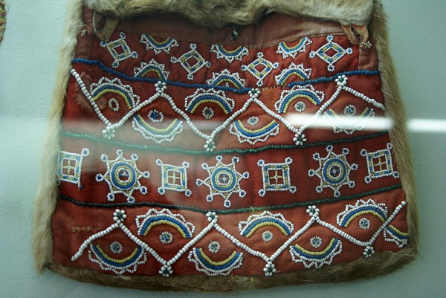
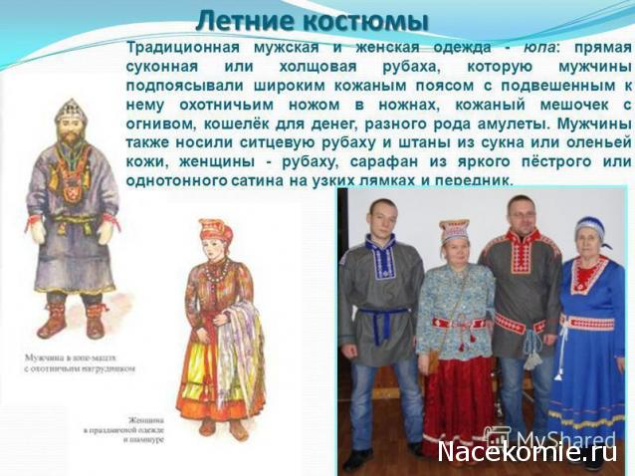
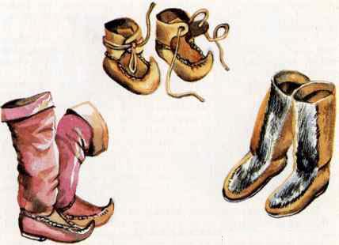
1-печок; 2-яры; 3-перевязка; 4- (с)шамшура; 5- юпа и кохт; 6- кел;7- обереги; 8-вусс, 9-каньги;

Slide 12
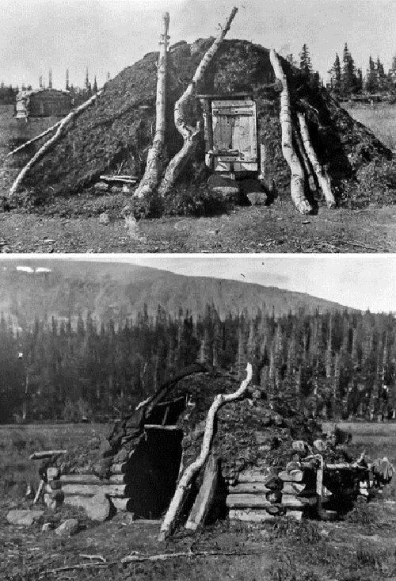
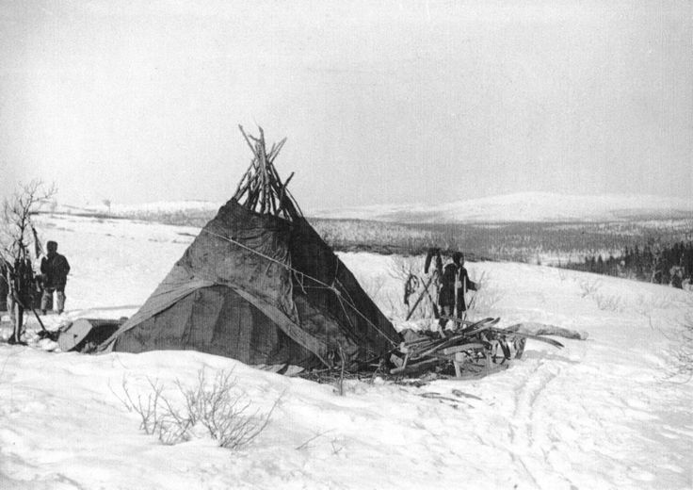
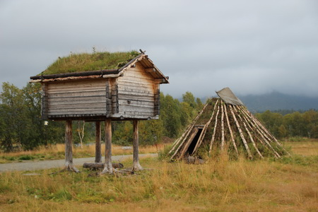
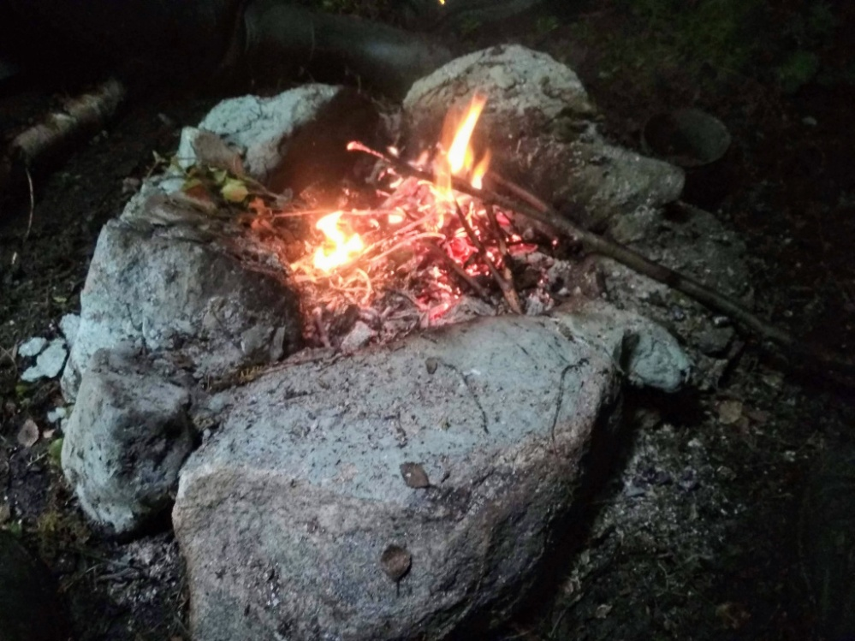
1
3
4
2
5
Кувакса, вежа. уккс, кыввкан, амбар

